Slide 1

Самаровский хакатон - МедГос
TASKILLS 2023 - Кубики - МедГос
Кубики

Slide 2
СОДЕРЖАНИЕ
TASKILLS 2023 - Кубики - МедГос
Тема хакатона
Что мы хотим сделать
Что такое МедГос
Ревью проекта
Ревью сайта
Ревью бота
Видение
Апробация
Спасибо!

Slide 3

Тема хакатона
TASKILLS 2023 - Кубики - МедГос
Сайт, что будет содержать в себе электронный кабинет, в котором будет производиться видео встреча с медицинским персоналом - врачами, также создание личного кабинета позволяющего (пользователю и врачу) загружать, сохранять, удалять и просматривать медицинские показания, справки, рекомендации врачей, истории болезней и т.д.

Slide 4
Совпадения с реальными компаниями случайны
TASKILLS 2023 - Кубики - МедГос

Slide 5
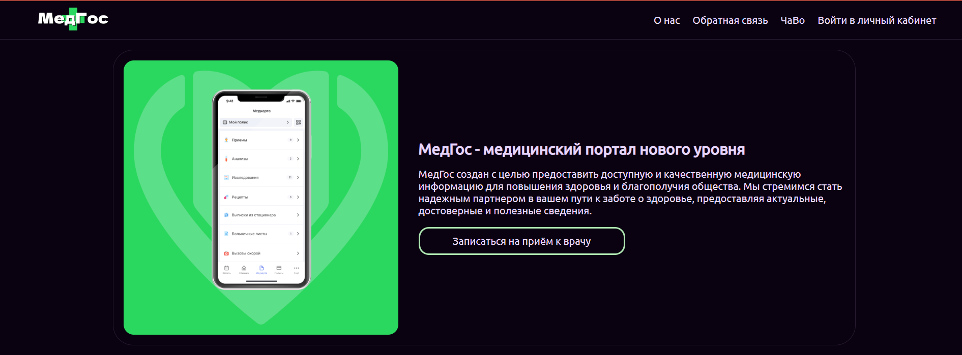
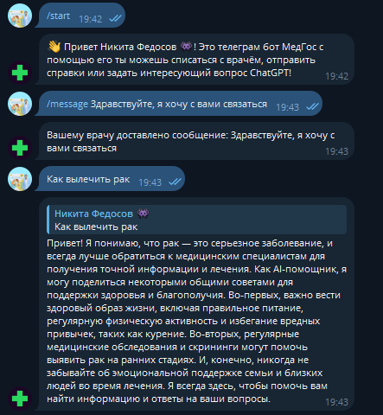
Что мы хотим сделать
TASKILLS 2023 - Кубики - МедГос
Сайт на котором будет личный кабинет, в котором пользователь сможет загружать\сохранять документы, созваниваться. Неотъемлемой частью проекта будет телеграм бот, с помощью которого можно будет отправлять свои вопросы врачу или ChatGPT, загружать\принимать документы

Slide 6

Что такое МедГос
TASKILLS 2023 - Кубики - МедГос
МедГос - вымышленная компания, предоставляющая медицинские услуги высокого уровня имеющая свой сайт с личным кабинетом и телеграм бота.
Спасибо, что выбрали МедГос для заботы о своем здоровье!

Slide 7
О нас “МедГос”
TASKILLS 2023 - Кубики - МедГос
Добро пожаловать в МедГос - вашего надежного партнера в области медицинских услуг!
Мы - команда высококвалифицированных врачей, медсестер и специалистов, посвятивших свою жизнь здоровью и благополучию наших пациентов. Наша миссия - предоставить качественную и доступную медицинскую помощь, чтобы улучшить ваше самочувствие и качество жизни.
В МедГос мы предлагаем широкий спектр услуг, начиная от общей практики и профилактики до специализированной медицины. Наша клиника оснащена современным оборудованием, что позволяет нам предоставлять точные диагностику и эффективное лечение.
Мы гордимся нашим преимуществом - индивидуальным подходом к каждому пациенту. Мы стремимся узнать вас, ваши потребности и предпочтения, чтобы предложить наиболее подходящее лечение и рекомендации. Ваше доверие и комфорт для нас являются приоритетом.
Приходите к нам в МедГос и доверьтесь опыту и заботе нашей команды. Мы работаем для вашего здоровья и счастья!

Slide 8
Ревью проекта

Slide 9
Ревью сайта

Slide 10
Ревью бота

Slide 11
Видение
Создание прототипа
Улучшение пользовательского опыта
Завершение проекта
Добавление BackEnd`а
Добавление функционала
TASKILLS 2023 - Кубики - МедГос
Создание прототипа на хакатоне
Обновление сайта, добавление светлой темы
Завершение проекта, коммит на гитхаб
01.24
02.24
12.23
02.24
03.24
Добавление BackEnd и северной части
Добавление функционала боту и сайту

Slide 12

Вы можете протестировать бота прямо сейчас просканировав QR-код
TASKILLS 2023 - Кубики - МедГос
@medgos_bot

Slide 13
Спасибо!
TASKILLS 2023 - Кубики - МедГос

